Slide 1
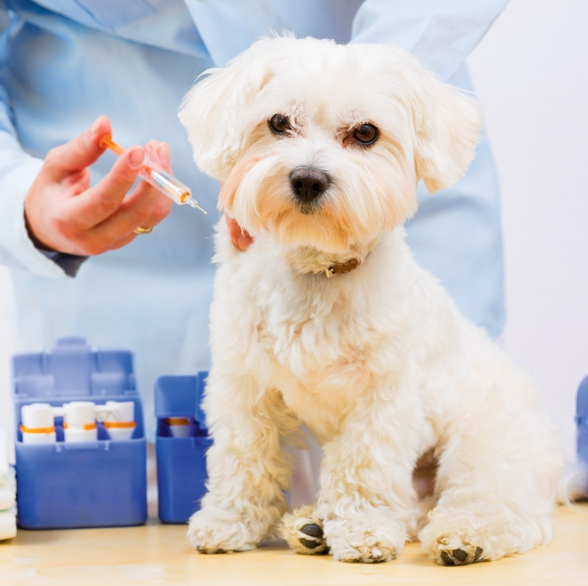
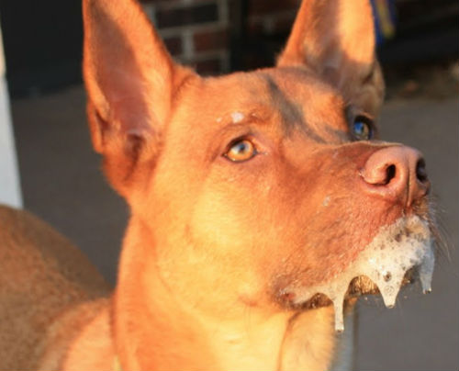
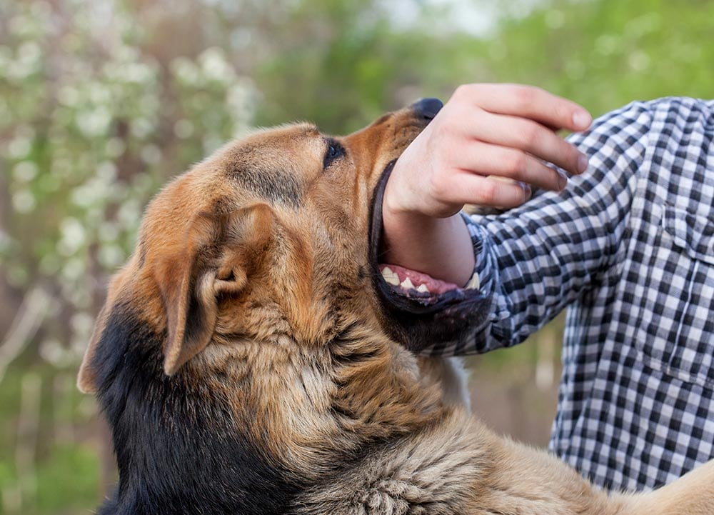
ЗАЩИТИ СВОЕГО ПИТОМЦА!
Бешенство (гидрофобия) – инфекционное заболевание, характеризующееся поражением центральной нервной системы со смертельным исходом.
Основным источником вируса бешенства являются дикие животные, в первую очередь лисы, волки, а также собаки и кошки. Проникновение хищников в населенные пункты приводит к заражению бешенством сельскохозяйственных и домашних животных, которые в свою очередь могут послужить источником заражения для людей.
Заражение бешенством происходит при укусе и ослюнении кожи и видимых слизистых оболочек больными животными. В последнем случае вирус в организм проникает через ссадины и царапины. Наиболее опасны укусы в лицо и кисти рук.
Владельцам домашних животных необходимо зарегистрировать своих животных в ветеринарной лечебнице, ежегодно вакцинировать от бешенства, при нахождении животного в общественных местах держать его на коротком поводке и в наморднике. Владельцы животных также обязаны немедленно доставлять собак, кошек и других домашних животных, нанесших повреждения гражданам, в ветеринарную лечебницу для осмотра и ветеринарного наблюдения специалистами в течение 10 дней, после окончания наблюдения получить справку о здоровье животного.
Необходимо быть предельно осторожным и внимательным к своему здоровью.

